Slide 1
Piano Nazionale Industria 4.0 e misure di sostegno alle PMI
Digitalizzazione e nuove opportunità a sostegno delle attività produttive
Luca Restaino
Funzionario Ministero dello Sviluppo Economico
DGPIIPMI – Direzione Generale per la Politica Industriale, l’Innovazione e le Piccole e Medie Imprese

Slide 2
Piano Nazionale Transizione 4.0
• Credito d’imposta beni strumentali
- Beni materiali e immateriali non 4.0 (ex super ammortamento)
- Beni materiali e immateriali 4.0 di cui agli allegati A e B alla legge di bilancio 2017 (ex iper ammortamento)
• Credito d’imposta ricerca e sviluppo, innovazione e design
• Credito d’imposta formazione 4.0

Slide 3
Credito d’imposta beni strumentali
Ambito soggettivo di applicazione
SOGGETTI
AMMESSI
Tutte le imprese residenti nel territorio dello Stato, incluse le stabili organizzazioni di soggetti non residenti, indipendentemente dalla natura giuridica, dal settore economico di appartenenza, dalla dimensione, dal regime contabile e dal sistema di determinazione del reddito ai fini fiscali.
Esercenti arti e professioni limitatamente ai beni tradizionali non 4.0 (ex super ammortamento)
SOGGETTI
ESCLUSI
Imprese in stato di crisi (liquidazione volontaria, fallimento, liquidazione coatta amministrativa, concordato preventivo senza continuità aziendale)
Imprese destinatarie di sanzioni interdittive di cui all’art. 9, comma 2, del D.Lgs. n. 231 del 2001
La fruizione del beneficio è condizionata al rispetto della normativa sulla sicurezza nei luoghi di lavoro applicabili in ciascun settore e al corretto adempimento degli obblighi di versamento dei contributi previdenziali e assistenziali a favore dei lavoratori

Slide 4
Credito d’imposta beni strumentali
Ambito oggettivo di applicazione
BENI
AMMESSI
Beni funzionali alla trasformazione tecnologica e digitale delle imprese di cui agli Allegati A e B annessi alla legge 11 dicembre 2016, n. 232 (ex iper ammortamento)
Beni materiali e immateriali nuovi strumentali all’esercizio d’impresa diversi da quelli di cui agli Allegati A e B annessi alla legge 11 dicembre 2016, n. 232 (ex super ammortamento)
BENI
ESCLUSI
Veicoli a deducibilità limitata, i veicoli concessi in uso promiscuo ai dipendenti e quelli esclusivamente strumentali all’attività di impresa e di uso pubblico
Beni materiali strumentali con coefficiente di amm.to < 6,5%
Fabbricati e costruzioni
Beni particolari per imprese del settore energia, acqua, trasporti aerei, ecc.
Beni gratuitamente devolvibili settore energia, acqua, trasporti, infrastrutture, poste, telecomunicazioni, ecc.

Slide 5
7
Ambito oggettivo di applicazione
Beni materiali compresi nell’allegato A alla legge n. 232/2016:
Macchine e impianti di produzione: beni strumentali il cui funzionamento è controllato da sistemi computerizzati o gestito tramite opportuni sensori e azionamenti (5+2/3 requisiti tecnologici)
Macchine e sistemi impiegati per il controllo del prodotto o del processo: sistemi per l’assicurazione della qualità e della sostenibilità (requisito dell’interconnessione)
Sistemi interattivi: dispositivi per l’interazione uomo macchina e per il miglioramento dell’ergonomia e della sicurezza del posto di lavoro in logica «4.0» (requisito dell’interconnessione)
Beni immateriali compresi nell’allegato B alla legge n. 232/2016:
Software, sistemi, piattaforme legate ai processi 4.0: modellazione 3D del processo produttivo; sistemi SCADA, sistemi MES, sistemi CMMS Applicazioni di Artificial Intelligence & Machine Learning (requisito dell’interconnessione)
BENI
AMMESSI 4.0

Slide 6
Documentazione
Oneri documentali
Beni 4.0
Perizia asseverata rilasciata da un ingegnere o perito industriale iscritti nei rispettivi Albi ovvero attestato conformità rilasciato da un ente certificatore accreditato
in alternativa possibile autodichiarazione del legale rappresentante (beni<300.000 €)
«…le fatture e gli altri documenti relativi all’acquisizione dei beni agevolati devono contenere l’espresso riferimento alle disposizioni dei commi da 184 a 194…»

Slide 7
5
Beni strumentali tradizionali
Beni materiali
2020
16.11.20
2021
30.6.22
2022
30.6.23
max costi ammissibili
€ 2 mln
6%
10%
6%
Beni immateriali
2020
16.11.20
2021
30.6.22
2022
30.6.23
max costi ammissibili
€ 1 mln
0%
10%
6%
Incremento al 15% per investimenti effettuati nel 2021 per implementazione del lavoro agile

Slide 8
Beni materiali 4.0
2020
2021
2022
2020
2021
2022
2020
2021
2022

Slide 9
13
Beni immateriali 4.0
2020
16.11.20
2021
30.6.22
2022
30.6.23
15%
20%
20%
max costi ammissibili
€ 700 K
max costi ammissibili
€ 1 mln

Slide 10
6
Compensazione
Utilizzabile esclusivamente in compensazione in F24
3 quote annuali di pari importo
A decorrere dall’anno di entrata in funzione dei beni per investimenti non 4.0; a decorrere dall'anno di avvenuta interconnessione per investimenti 4.0
Soggetti con volumi di ricavi/compensi
< 5 mln
Utilizzabile in compensazione in un’unica quota annuale per i beni non 4.0 per il solo 2021

Slide 11
Benefici - esempi
INVESTIMENTO: € 2.500.000
IPER
2020
2021
2022
BENEFICIO FISCALE
40,8%
40%
50%
40%
ANNI
7
5
3
3
BENEFICIO FISCALE ANNUALE
5,8%
8%
16,6%
13,3%
€/ANNO
145.700
200.000
416.600
333.300
€/Totale
1.020.000
1.000.000
1.250.000
1.000.000
TETTO €

Slide 12
Benefici - esempi
INVESTIMENTO: € 10.000.000
IPER
2020
2021
2022
BENEFICIO FISCALE
28,2%
25%
35%
25%
ANNI
7
5
3
3
BENEFICIO FISCALE ANNUALE
4,0%
5%
11,7%
8,3%
€/ANNO
402.850
500.000
1.166.600
833.300
€/Totale
2.820.000
2.500.000
3.500.000
2.500.000
TETTO €

Slide 13
Benefici - esempi
INVESTIMENTO: € 20.000.000
IPER
2020
2021
2022
BENEFICIO FISCALE
20,1%
12,5%
22,5%
17,5%
ANNI
7
5
3
3
BENEFICIO FISCALE ANNUALE
2,9%
2,5%
7,5%
5,8%
€/ANNO
574.280
500.000
1.500.000
1.166.600
€/Totale
4.020.000
2.500.000
4.500.000
3.500.000
TETTO €

Slide 14
Credito d’imposta per attività di R&S, Innovazione e Design
Ricerca e Sviluppo
2020 2021/22
Aliquota 12% 20%
Beneficio massimo 3 mln 4 mln
Innovazione
2020 2021/22
Aliquota 6% 10%
Beneficio massimo 1,5 mln 2 mln
Design
2020 2021/22
Aliquota 6% 10%
Beneficio massimo 1,5 mln 2 mln
Innovazione 4.0 e green
2020 2021/22
Aliquota 10% 15%
Beneficio massimo 1,5 mln 2 mln

Slide 15
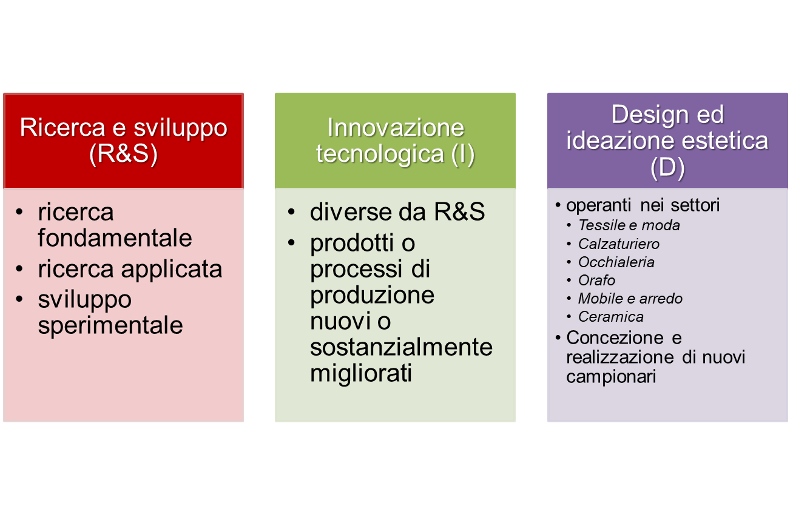
Attività ammissibili Decreto MiSE 26 maggio 2020

Slide 16
Attività ammissibili: Decreto MiSE 26 maggio 2020
Art. 2
Attività di ricerca e sviluppo
Ricerca fondamentale, ricerca industriale e sviluppo sperimentale in campo scientifico o tecnologico
la classificazione delle attività di ricerca fondamentale, di ricerca industriale e di sviluppo sperimentale è operata tenendo conto dei principi generali e dei criteri contenuti nelle linee guida per le rilevazioni statistiche nazionali delle spese per ricerca e sviluppo elaborate dall’Organizzazione per la cooperazione e lo sviluppo economico (OCSE, Manuale di Frascati 2015)
Attività che perseguono un progresso o un avanzamento delle conoscenze o delle capacità generali in un campo scientifico o tecnologico e non già il semplice progresso o avanzamento delle conoscenze o delle capacità proprie di una singola impresa

Slide 17
Perimetro attività di Ricerca e Sviluppo – Manuale di Frascati
Definizione di Attività di R&S: complesso di attività creative intraprese in modo sistematico allo scopo di accrescere l’insieme delle conoscenze, ivi comprese quelle sull’uomo, sulla cultura e sulla società, e di utilizzarle per nuove applicazioni
Per qualificarsi come R&S un’attività deve avere 5 caratteristiche:
Novità
Creatività
Incertezza
Sistematicità
Riproducibilità
to be aimed at new findings Nel mondo industriale, la novità può identificarsi attraverso il confronto con l’insieme di conoscenze già esistenti nello stesso settore
to be based on original, not obvious, concepts and hypotheses che accrescano la conoscenza esistente
deve essere “incerta” in relazione al raggiungimento dei risultati prefissati
deve essere pianificata e spesata in modo sistematico
deve essere mirata a raggiungere risultati che potenzialmente siano trasferibili o riproducibili

Slide 18
Attività ammissibili: Decreto MiSE 26 maggio 2020
Art. 3
Attività di
Innovazione tecnologica
Attività diverse da quelle di ricerca e sviluppo, finalizzate alla realizzazione o all’introduzione di prodotti o processi nuovi o significativamente migliorati rispetto a quelli già realizzati o applicati dall’impresa
la classificazione delle attività di innovazione tecnologica ammissibili al credito d’imposta è operata tenendo conto dei principi generali e dei criteri contenuti nelle linee guida per le rilevazioni statistiche nazionali sull’innovazione elaborate dall’Organizzazione per la cooperazione e lo sviluppo economico (OCSE, Manuale di Oslo 2018)
Lavori svolti nelle fasi precompetitive legate alla progettazione, realizzazione e introduzione delle innovazioni tecnologiche fino ai lavori concernenti le fasi di test e valutazione dei prototipi o delle installazioni pilota

Slide 19
Attività ammissibili: Decreto MiSE 26 maggio 2020
Art. 3
Attività di
Innovazione tecnologica
maggiorazione 4.0
Lavori svolti nell’ambito di progetti relativi alla trasformazione digitale dei processi aziendali esistenti attraverso l’integrazione e l’interconnessione dei fattori, interni ed esterni all’azienda, rilevanti per la creazione di valore
A titolo esemplificativo - DM 26 maggio 2020, art. 5, co. 1, lettere da a) a n):
digital service backbone
soluzioni che consentano il miglioramento della gestione operativa della produzione
integrazione, attraverso l’applicazione di tecnologie digitali, tra il sistema informatico e le fasi del processo di produzione di beni o servizi
introduzione di soluzioni che consentano la pianificazione e la simulazione dei processi produttivi
…

Slide 20
Attività ammissibili: Decreto MiSE 26 maggio 2020
Art. 3
Attività di
Innovazione tecnologica
maggiorazione green
Lavori svolti nell’ambito di progetti relativi alla trasformazione dei processi aziendali secondo i principi dell’economia circolare così come declinati nella comunicazione della Commissione Europea (COM 2020) 98 dell’11 marzo 2020:
progettazione di prodotti sostenibili che durino più a lungo e siano concepiti per essere riutilizzati, riparati o aggiornati per il recupero delle proprie funzioni o sottoposti a procedimenti di riciclo ad elevata qualità, per il recupero dei materiali, in modo da ridurre l’impatto ambientale dei prodotti lungo il loro ciclo di vita (c.d. ecodesign);
realizzazione di catene del valore a ciclo chiuso nella produzione ed utilizzo di componenti e materiali, anche sfruttando opportunità di riuso e riciclo cross-settoriali;
introduzione di soluzioni tecnologiche per il recupero atte ad ottenere materie prime seconde di alta qualità da prodotti post-uso, in conformità con le specifiche di impiego nella stessa applicazione o in differenti settori;

Slide 21
Attività ammissibili: Decreto MiSE 26 maggio 2020
Art. 4
Attività di
design e ideazione estetica
Attività diverse da quelle di ricerca e sviluppo e di innovazione tecnologica, finalizzate ad innovare in modo significativo i prodotti dell’impresa sul piano della forma e di altri elementi non tecnici o funzionali; quali, ad esempio, le caratteristiche delle linee, dei contorni, dei colori, della struttura superficiale, degli ornamenti. A questi effetti, per prodotto si intende qualsiasi oggetto industriale o artigianale, compresi i componenti di prodotti complessi, gli imballaggi, le presentazioni, i simboli grafici e caratteri tipografici.
Per le imprese operanti nel settore dell’abbigliamento e negli altri settori nei quali è previsto il rinnovo a intervalli regolari dei prodotti, sono considerate attività ammissibili al credito d’imposta i lavori relativi alla concezione e realizzazione di nuove collezioni o campionari. Le attività ammissibili al credito d’imposta riguardano comunque la sola fase precompetitiva che termina con la realizzazione dei campionari non destinati alla vendita

Slide 22
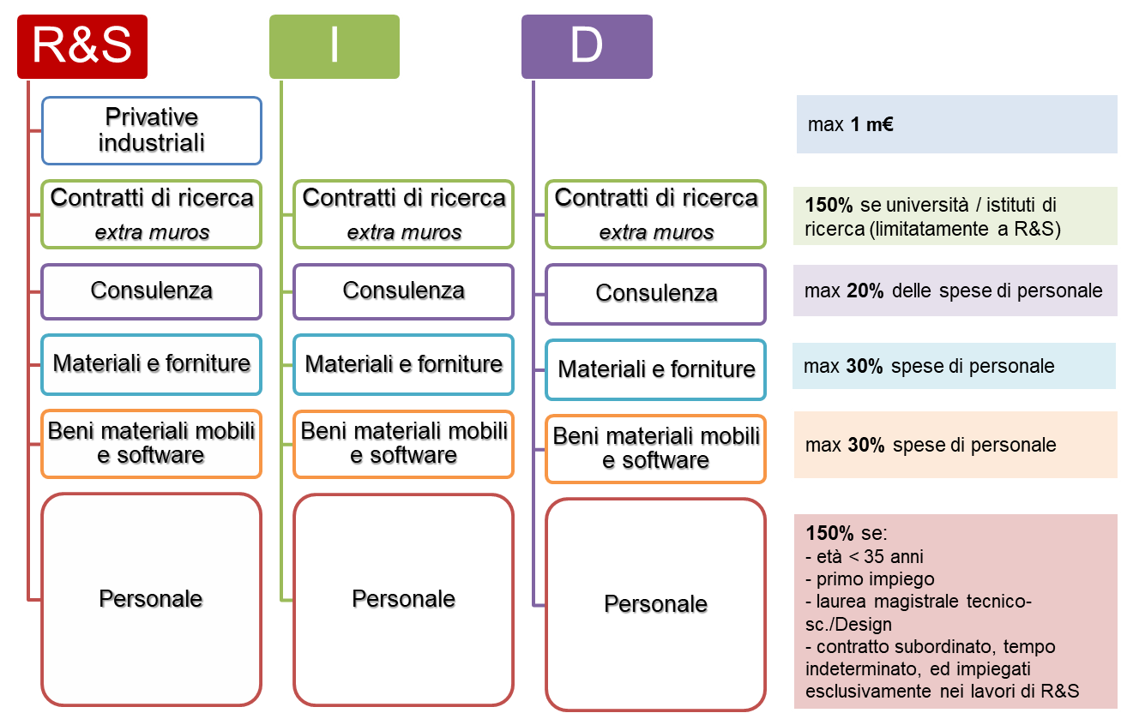
Spese ammissibili

Slide 23
Credito d’imposta Formazione 4.0
22
1 Proroga del credito fino al 2022
Inclusione degli ITS tra i soggetti abilitati all’erogazione della formazione
Maggiorazione per lavoratori svantaggiati (60%)
Estensione spese agevolabili
spese di personale relative ai formatori per le ore di partecipazione alla formazione;
costi di esercizio relativi a formatori e partecipanti alla formazione direttamente connessi al progetto di formazione, quali le spese di viaggio, i materiali e le forniture con attinenza diretta al progetto, l'ammortamento degli strumenti e delle attrezzature per la quota da riferire al loro uso esclusivo per il progetto di formazione. Sono escluse le spese di alloggio, ad eccezione delle spese di alloggio minime necessarie per i partecipanti che sono lavoratori con disabilità;
costi dei servizi di consulenza connessi al progetto di formazione;
spese di personale relative ai partecipanti alla formazione e le spese generali indirette (spese amministrative, locazione, spese generali) per le ore durante le quali i partecipanti hanno seguito la formazione.

Slide 24
Grazie!

